Slide 1

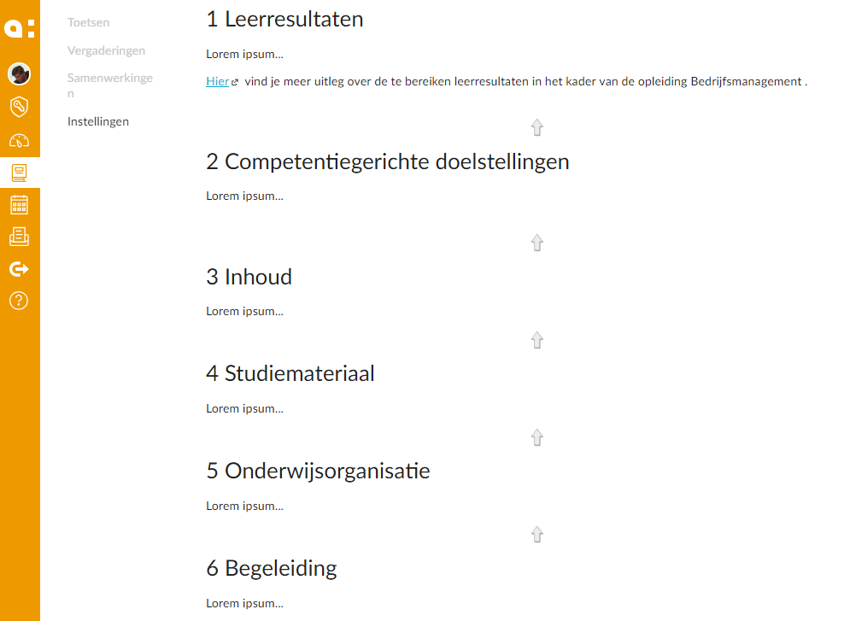
Canvas cursussjabloon BEM/IBM AJ 18-19
→ Studiewijzer in gebruiksvriendelijk webformaat

Slide 2
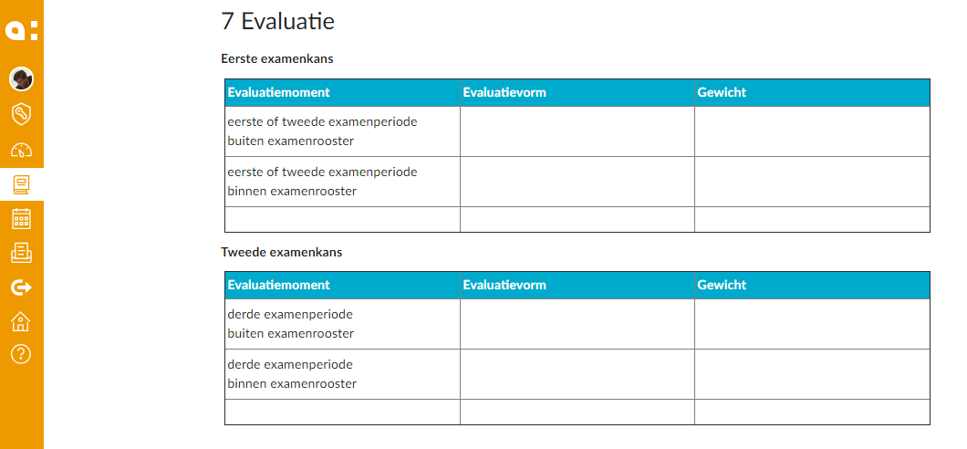
Canvas cursussjabloon BEM/IBM AJ 18-19
→ Studiewijzer in gebruiksvriendelijk webformaat

Slide 3
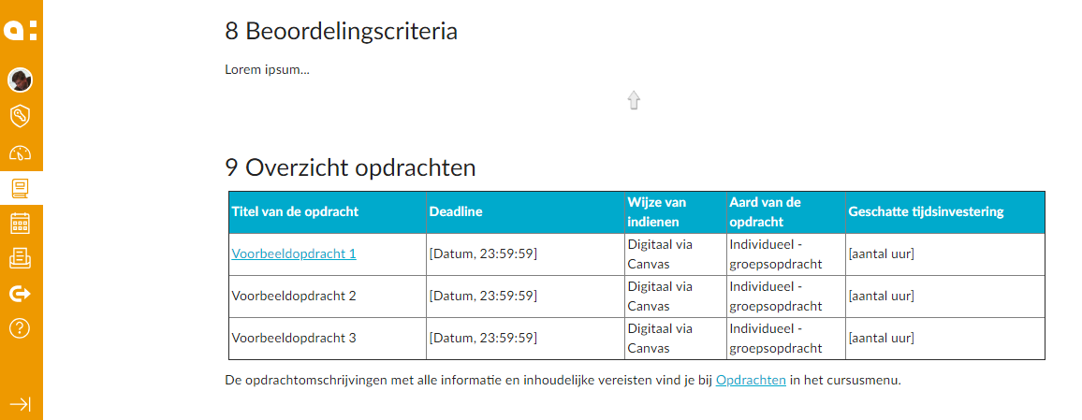
Canvas cursussjabloon BEM/IBM AJ 18-19
→ Studiewijzer in gebruiksvriendelijk webformaat

Slide 4


Canvas headlines & afsprakenkader
BEM/IBM
De beoordelingscriteria worden vanaf september 2017 niet meer opgenomen
in de ECTS-fiche maar moeten verplicht in de Studiewijzer worden vermeld.
Afsprakenkader Canvas (klik op deze link voor uitgebreide tekstuele versie), BEM-IBM, AJ 18-19

Slide 5
Canvas headlines & afsprakenkader
BEM/IBM
In de Studiewijzer noteer je een schematisch overzicht van alle opdrachten
die meetellen voor de eindquotering.
De student moet van bij de start van het academiejaar
een zicht hebben op hoeveel en welke opdrachten
hij voor dit olod dient te maken.
Afsprakenkader Canvas (klik op deze link voor uitgebreide tekstuele versie), BEM-IBM, AJ 18-19

